Slide 1
Struktur data
Steven Blanco (2018230066)
Ilham Al-Akhyar (2018230169)
Martin Suhendra (2018230055)
Samuel Marolop (2018230199)
Stefanus Ronauli (2018230120)
Togar Marbun (2018230190)
Gery Riandi (2018230210)
Aji Fernando (2018230192)
Kelas PgD
Universitas Of Darma Persada (UNSADA)
Program Studi Teknik Informatika Tahun 2018/2019

Slide 2
Selection Port
Pengertian Selection Port
Selection sort adalah algoritma pengurutan yang sederhana namun sangat efisien dalam penggunaanya, juga memiliki penulisan code yang simpel. Algoritma ini menggabungkan metode searching dan sorting. Dalam selection sort ada dua cara pengurutan yaitu secara Ascending (mengurutkan dari kecil ke besar), index nilai paling kecil disimpan lalu ditukar dengan index pertama. Sedangkan secara Descending (mengurutkan dari besar ke kecil/kebalikan dari ascending), index dengan nilai paling besar disimpan lalu ditukar.
contoh

Slide 3
Cara Kerja Selection Port
Pertama jika menggunakan cara Ascending maka, program akan mencari index dengan nilai paling kecil dari semua data yang acak lalu ditukar dengan index paling depan.
Setelah itu program mencari lagi index dengan nilai kecil kedua, disimpan pada variabel temporary lalu ditukar dengan index kedua.
Begitu seterusnya sampai semua data terurut.

Slide 4
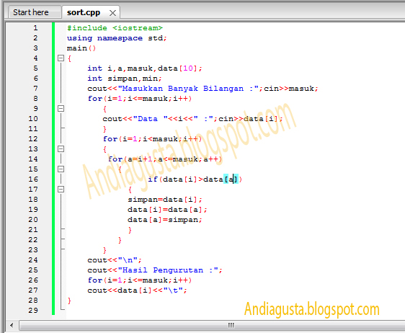
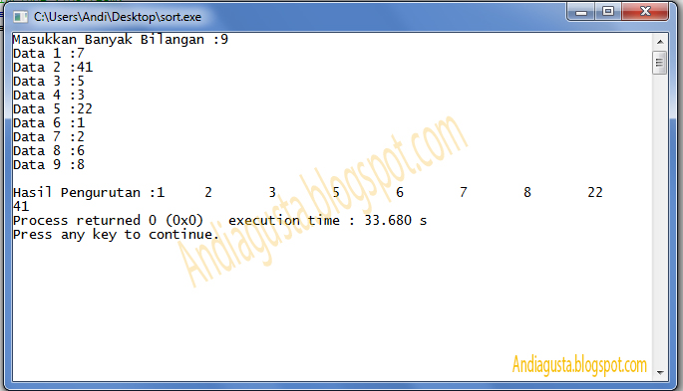
Contoh Script
Dan Hasilnya adalah
DEV C++ / Borland C++

Slide 5
THANK YOU!
Any Questions?
Universitas Of Darma Persada (UNSADA)

